Slide 2
Prečo v Tatranskej galérii v Poprade?
Tatranská galéria sídli a realizuje svoje aktivity v širšom regióne historickej Spišskej župy v Prešovskom samosprávnom kraji a jeho okresoch Poprad, Kežmarok, Stará Ľubovňa, Levoča.
Región je miestom, kde viaceré etniká, národy a národnosti žili vo vzájomnej zhode.
Zmenilo sa to počas 2. svetovej vojny, kedy z tohto regiónu bolo veľa ľudí spomedzi Židov a Rómov deportovaných do koncentračných táborov.
V poslednom období početnosť rómskej populácie v regióne narastá, čo spôsobuje nárast extrémizmu, rasizmu a xenofóbie najmä u mladej generácie. Región Spiša, ktorý je najviac osídlený touto národnostnou menšinou, je geograficky znevýhodnený svojim umiestnením na severovýchode Slovenska.
Našim projektom Art & Holocaust chceme pripomínať, vzdelávať a citovo pôsobiť na mládež a širšiu verejnosť prostredníctvom rôznych umeleckých podujatí, vzdelávacích prednášok, premietania filmov, a tiež priamym zapojením študentov a mladých ľudí do tvorivého procesu.
Galéria má adekvátne priestory na realizáciu všetkých aktivít a tejto téme sa venuje už viac ako 20 rokov, najmä v mesiaci marec, kedy si pripomíname smutné výročie prvého transportu židovských dievčat do Oswienčinu (25.3.1942).

Slide 3
Projekt bude pozostávať z:
I. Kreatívno-umeleckej zložky – výstavy, umelecké sympózium, koncerty, zhotovenie fotografických a filmových dokumentov
II. Edukatívnej zložky – prednášky, filmové premietania, exkurzie a besedy so študentmi škôl rôzneho typu a so širokou verejnosťou
III. Vedeckovýskumnej zložky – Umelci a holokaust – výskum, konferencie o umelcoch Slovenska a Nórska k téme holokaustu, vydanie zborníka, zhotovenie dokumentov, newsletterov, atď. Začiatok projektu je stanovený v termíne november 2022.

Slide 4
Cieľ projektu
Pri všetkých podujatiach zamýšľame využiť možnosť, aby umelci svojimi lokálne špecifickými projektmi reagovali na génia loci tohto miesta poznačeného traumou holokaustu. Veríme, že umelci budú dostatočne citliví a vytvoria produktívne napätie medzi minulosťou a prítomnosťou.
Sociálna spravodlivosť, rovnosť šancí, prístup k vzdelaniu a rešpekt k jazyku, kultúre a ľudskej dôstojnosti sú silnými nástrojmi na zlepšenie spolunažívania medzi vyššie spomenutými skupinami, a to chceme našim projektom Art & Holocaust podporiť.

Slide 5
Participácia
Partner 1
Názov: Jødisk Museum i Oslo
Adresa/Sídlo: Calmeyers gate 15B, 0183 Oslo, Norway
Štatutárny zástupca: Torill Torp-Holte, riaditeľka
Partner 2
Názov: Múzeum židovskej kultúry SNM, Bratislava
Adresa/Sídlo: Zsigrayova kúria, Židovská ulica 17, 811 01 Bratislava
Zástupca oprávnený konať vo veciach zmluvných: M.A. Michal Vaněk, PhD., riaditeľ SNM-MŽK
Partner 3
Názov: Fakulta dramatických umení
Adresa/Sídlo: Horná 95, 974 01 Banská Bystrica
Štatutárny zástupca: doc. Mgr. art. Ľubomír Viluda, ArtD., dekan fakulty
Partner 4
Názov : Gymnázium, Kukučínova 4239/1, Poprad
Adresa/Sídlo: Kukučínova 4239/1, 058 39 Poprad, 058 39 Poprad
Štatutárny zástupca: Ing. PaedDr. Beáta Taylorová, PhD., riaditeľka

Slide 6
Spolupracujúce subjekty:
Občianske združenie O. z. Sonáta, Obchodná 22/B, Bratislava
Ľubovnianske múzeum, Hrad Stará Ľubovňa
Divadlo Aréna Bratislava
Popradský literárny klub
Súkromná stredná odborná škola, Ul. 29. augusta 4812, Poprad
Súkromná stredná odborná škola, Biela voda 2, Kežmarok
Mojše Band – hudobné zoskúpenie

Slide 7
Aktivity projektu
Výstavy:
1. Výstava partnerskej inštitúcie Židovské múzeu v Oslo – výstava významného nórskeho umelca Victora Linda na tému holokaustu
2. Rozsiahly výstavný projekt „Mesto a miesto pamätá“ oslovujúci súčasných umelcov k téme holokaustu, osudov žien, rodín, miest, atď.
3. Výstava fotografií s tematikou boja proti extrémizmu,xenofóbii a rasovej neznášanlivosti (prof. Ľubomír Stacho)
4. Výstava prác študentov na tému holokaust
5. Výstava diel vytvorených na medzinárodnom umeleckom sympóziu

Slide 8
Sympózium:
Umelecké sympózium bude medzinárodným umeleckým sympóziom maľby smaltom.
Stretnutie umelcov sa bude konať v priestoroch Tatranskej galérie v Poprade – budove bývalej parnej elektrárne. Maľbou smaltom na plátky kovu budú vytvorené rozmerné (125 x 100 cm) diela. Maľba smaltom bude reflektovať tému holokaustu.
Zúčastnení umelci: Andrej Augustín (SK), Victor Lind (NO), Antonín Gavlas (CZ), Marcin Berdyszak (PL), Peter Pollág, Miroslav Kollár

Slide 9
Prednášky:
Prednášky (cyklus prednášok na tému holokaustu pre študentov stredných a vysokých škôl a pre širokú verejnosť)
Témy prednášok v Tatranskej galérii v Poprade:
1. 81 rokov od prvého transportu židovských dievčat z Popradu (1942) – prednášajúci: PhDr. Matej Beránek, PhD.
2. Rasová politika nacistického Nemecka v 30. rokoch 20. storočia – prednášajúci: PhDr. Martin Korčok, PhD.
3. Genocída Rómov v období holokaustu – prednášajúci: PhDr. Martin Korčok, PhD.
4. Prenasledovanie Rómov počas Slovenského štátu (1939 – 1945) – prednášajúci: PhDr. Martin Korčok, PhD.
5. Sobibor – neznáma história – prednášajúci: M.A. Michal Vaněk, PhD.
6. Imrich „Imiho“ Lichtenfeld (1910 – 1998), významný športovec , ochranca bratislavskej židovskej komunity a tvorca medzinárodne uznávaného bojového umenia sebaobrany Krav Maga. - prednášajúci: M.A. Michal Vaněk, PhD.

Slide 10
Konferencie:
Medzinárodná konferencia Art & Holocaust za účasti popredných slovenských, nórskych, poľských, českých historikov.
Konferencia „Mesto a miesto pamätá“ bude na tému Holokaust a mestá Európy (následky holokaustu v jednotlivých mestách) – deportácie Židov a Rómov, ich návraty po vojne, osudy ľudí, žien, rodín poznačených holokaustom.
Ďalšie témy:
1. Umenie ako metóda prekonania traumy
2. Umenie ako pripomienka
3. Umenie ako nástroj vzdelávania

Slide 11
Exkurzie:
Exkurzie do múzeí holokaustu
1. Exkurzie pre študentov a pedagógov stredných a vysokých škôl – Sereď (SK), Osvienčim (PL)
2. Exkurzie pre účastníkov konferencie – Sereď (SK), Osvienčim (PL)

Slide 12
Koncerty:
1. Koncert Kvarteto na koniec časov od francúzskeho skladateľa Oliviera Messiaena v spolupráci s občianskym združením O. z. Sonáta z Bratislavy. Koncert bude „živou“ spomienkou na hrôzy koncentračných táborov počas 2. svetovej vojny a rasovej nenávisti. Poukáže na silu ľudskej moci, zla a nenávisti, ktoré sú prítomne dokonca aj dnes v rozličných formách a verziách.
Sólisti: známi slovenskí umelci Juraj Tomka – husle, Andrej Gál – violončelo, Martin Adámek – klarinet, Zuzana Biščáková – klavír, Kamil Mikulčík – hovorené slovo.
2. Koncert hudobnej skupiny Mojše Band – mladí hudobníci skúmajúci a interpretujúci židovskú hudbu zo Slovenska, najmä zo spišského regiónu;
sólisti: Michal Paľko – cimbal, spev, František Kubiš – akordeón, Jakub Stračina – kontrabas, Lukasz Labusga – tuba

Slide 13
Vedecko-výskumná aktivita
Vedecký výskum bude realizovaný v spolupráci s Filozofickou fakultou Univerzity Komenského v Bratislave na témy:
1. Umelci a holokaust v dejinách slovenského výtvarného umenia
2. Židovská hudba na Slovensku

Slide 14
Publikačná činnosť
Publikácia zborníka z konferencie a dokumentácia všetkých podujatí v rámci projektu – trojjazyčný
(jazyk slovenský, anglický a nórsky)

Slide 15
Holokaust
(z gréc. holokauston a angl. holocaust), hebr. ekvivalent šoa (zničenie, záhuba) bola „štátom programovo riadená a plánovaná perzekúcia a genocída európskych Židov uskutočňovaná 1933–1945 nacistickým Nemeckom a jeho satelitmi“. Nemci ju nazývali „konečné riešenie Židovskej otázky“ (nem. Endlösung der Judenfrage). Zdroj Wikipédia
V širšom zmysle je slovom holokaust označovaný i celý nacistický perzekučný systém väzníc a táborov ako celok, respektíve nacistická perzekúcia všetkých etnických, náboženských a politických skupín.
Išlo o systematické vraždenie európskych Židov nacistami a ich kolaborantmi počas druhej svetovej vojny.
Program cielenej masovej vraždy bol ústrednou súčasťou širších plánov nacistov na vytvorenie nového svetového poriadku založeného na ich ideológii.
Začal hneď po nástupe Hitlera k moci v roku 1933.

Slide 16
Používali:
antisemitskú legislatívu a obmedzenia spolu so zlomyseľnou propagandou na vytvorenie kultúry segregácie a nepriateľstva.
izolovali Židov od širšej populácie s cieľom povzbudiť ich k emigrácii, vytváranie tzv. GET
od začiatku roku 1942 sa tieto masakre zlúčili do programu koordinovanej likvidácie.
milióny Židov boli deportované z get alebo zadržiavacích táborov, aby boli zabití. Väčšina z nich bola poslaná do malého počtu účelovo vybudovaných vražedných centier nazývaných tábory smrti, tisíce ďalších boli poslané do koncentračných táborov, aby boli upracovaní na smrť
spolu so Židmi boli poslaní do koncentračných táborov v snahe o nový svetový poriadok: politickí oponenti, homosexuáli, väzni svedomia, Rómovia, Jehovovi svedkovia, Poliaci, sovietski vojnoví zajatci...
celkovo sa uvažuje, že obeťami holokaustu je okolo 11 – 15 miliónov ľudí, z toho 6 miliónov Židov.

Slide 17
Koncentračné tábory v Poľsku
Chełmno (Kulmhof) (8. december 1941 – 17. január 1945, približne 340 000 obetí)
Osvienčim (Auschwitz, Oświęcim) – Pôvodný tábor bol zriadený na mieste opustených kasární v apríli 1940, existoval do januára 1945. Neskôr v roku 1941 sa rozšíril o KL Auschwitz II – Birkenau v neďalekej Brezinke a v roku 1942 nasledoval KL Auschwitz III v Monowiciach. Počet obetí je odhadovaný na 1 000 000 až 1 500 000. Tábory v Osvienčime a Brezinke sú dnes prístupné verejnosti.
Majdanek (pri Lubline) (júl 1941 – júl 1944, 78 000 až 360 000 obetí)
Belzec (marec 1942 – jún 1943, 436 000 obetí)
Sobibór (máj 1942 – október 1943, 260 000 obetí)
Treblinka (júl 1942 – október 1943, najmenej 700 000 obetí, možno však až okolo 1 000 000)
Nacistické vyhladzovacie tábory prežilo 8 103 väzňov.

Slide 18
Na území Slovenska boli zriadené 3 pracovné tábory – Sereď, Oremov Laz a Nováky.
Deportácie Židov zo Slovenska
Deportácie sa začali už 25. marca 1942 transportmi práceschopných mužov a žien do táborov Osvienčim a Majdanek.
Do koncentračného tábora Auschwitz bolo z územia dnešného (nie vtedajšieho) Slovenska deportovaných 65 692 osôb. Podľa údajov repatriačných úradov sa z nich vrátilo v roku 1945 celkovo 348 osôb.
Počet židovského obyvateľstva v Poprade encyklopédia ŽNO uvádza
v roku 1940 606 (12,5%) a v roku 1948 už len 41 (0,4%)
Medzinárodný deň pamiatky obetí holokaustu pripadá na 27. január. Vyhlásilo ho Valné zhromaždenie OSN 1. novembra 2005 na 42. plenárnom zasadaní.

Slide 19
V rómskom jazyku je na označenie slova holokaust používaný výraz „porajmos", čo v preklade znamená „požieranie". Pamätný deň rómskeho holokaustu, ktorý vyhlásil ešte v roku 2015 Európsky parlament ako spomienku na obete Rómov počas vojny a tragickú likvidáciu tzv. cigánskeho tábora v rámci koncentračného komplexu Auschwitz-Birkenau z 2. augusta 1944.
V plynových komorách bolo pri tejto likvidácii zavraždených takmer tritisíc rómskych mužov a žien, seniorov a detí. Celkovo koncentračným táborom Auschwitz-Birkenau prešlo vyše 20-tisíc európskych Rómov a veľká väčšina z nich sa už domov nikdy nevrátila.
Počas vojny zahynulo približne 500-tisíc Rómov. Celkový počet rómskych obetí holokaustu na Slovensku sa odhaduje na približne 1 000.

Slide 20
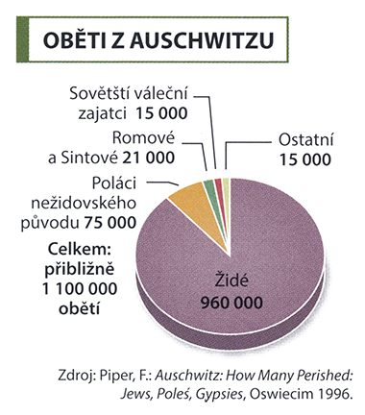

Slide 21
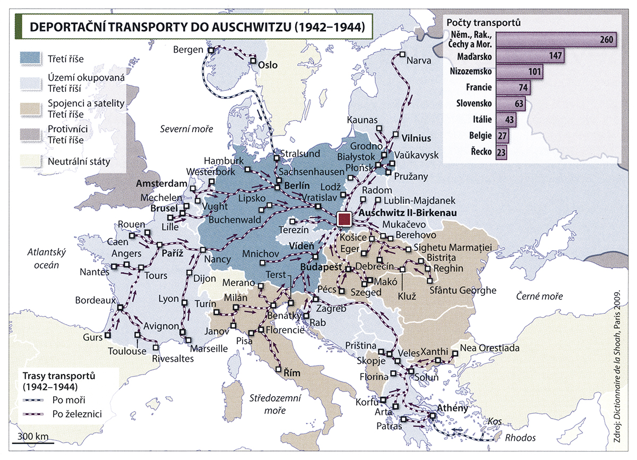

Slide 22
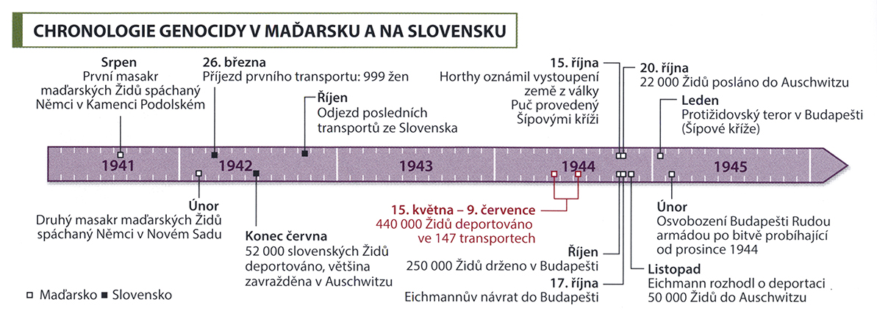

Slide 23
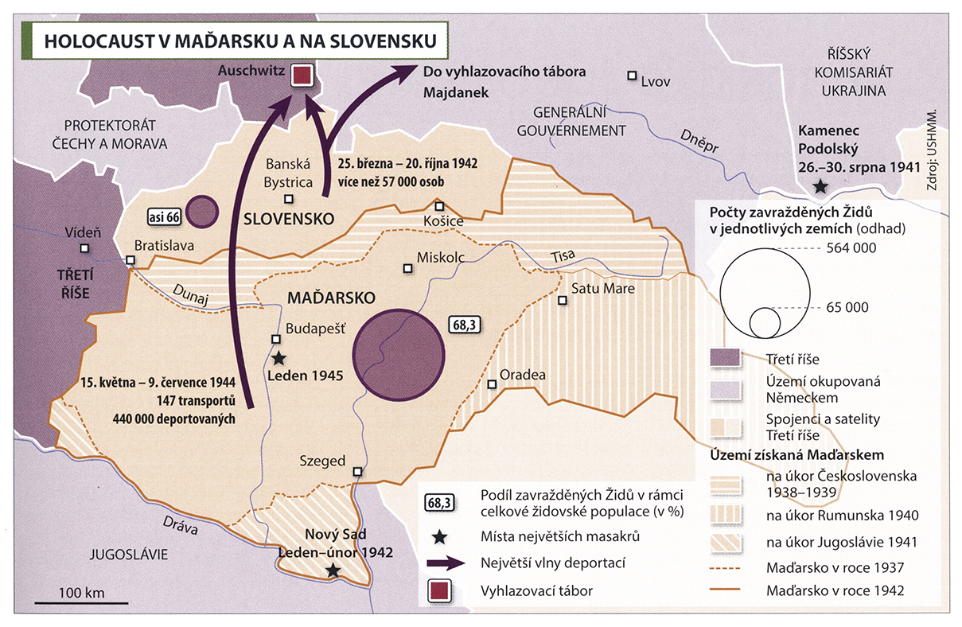

Slide 24
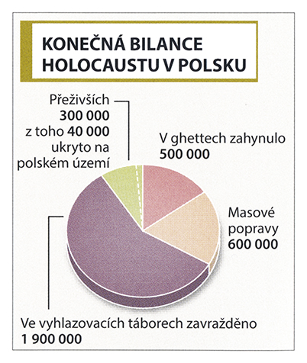

Slide 25
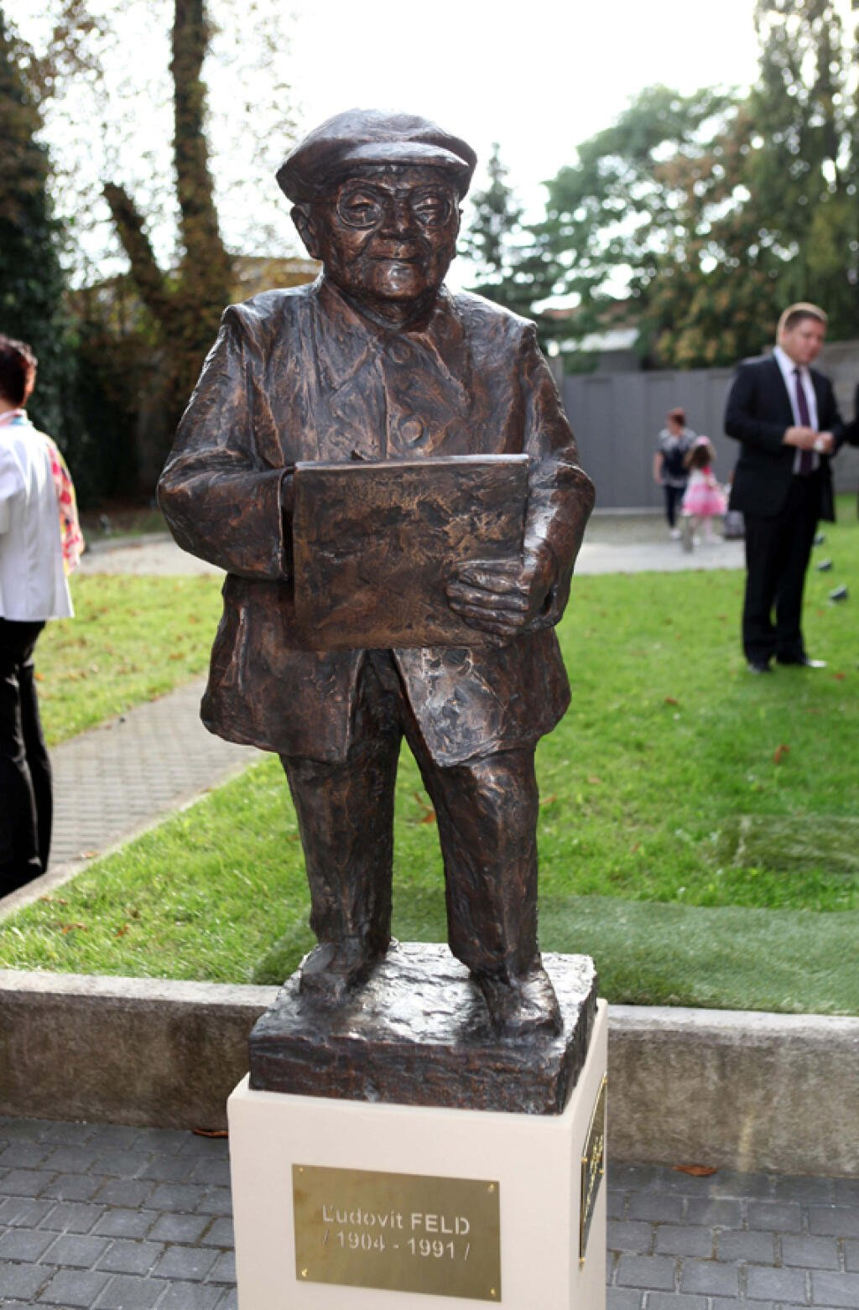
Ľudovít Feld (1904 – 1991)

Slide 26
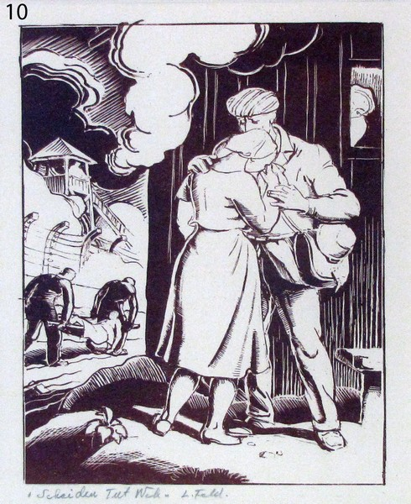
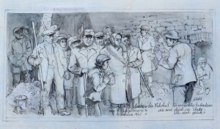

Slide 27
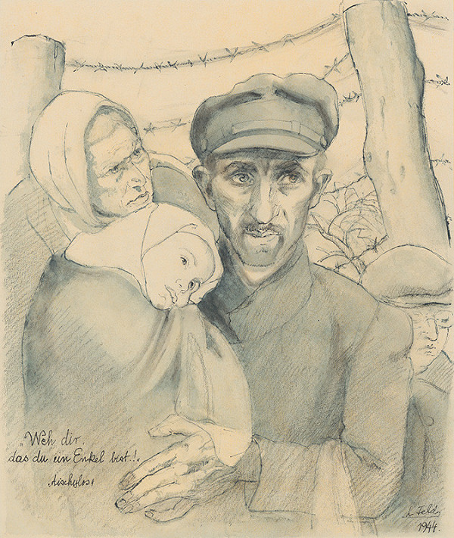
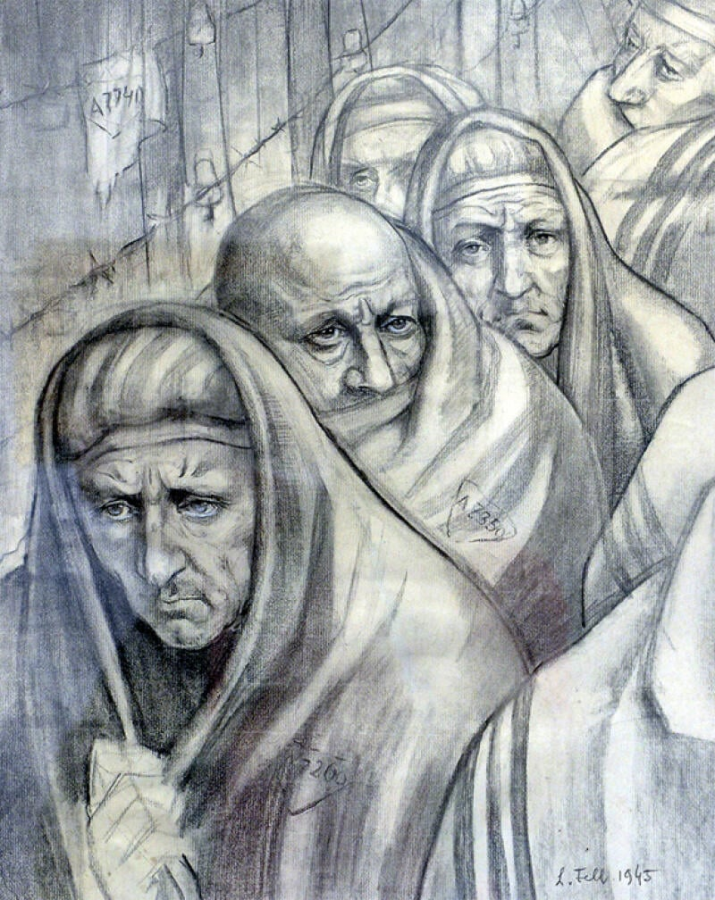

Slide 28
Doris Clare Zinkeisen (1898 – 1991)
Doris Clare Zinkeisen – Obete koncentračného tábora Bergen – Belsen, apríl 1945

Slide 29
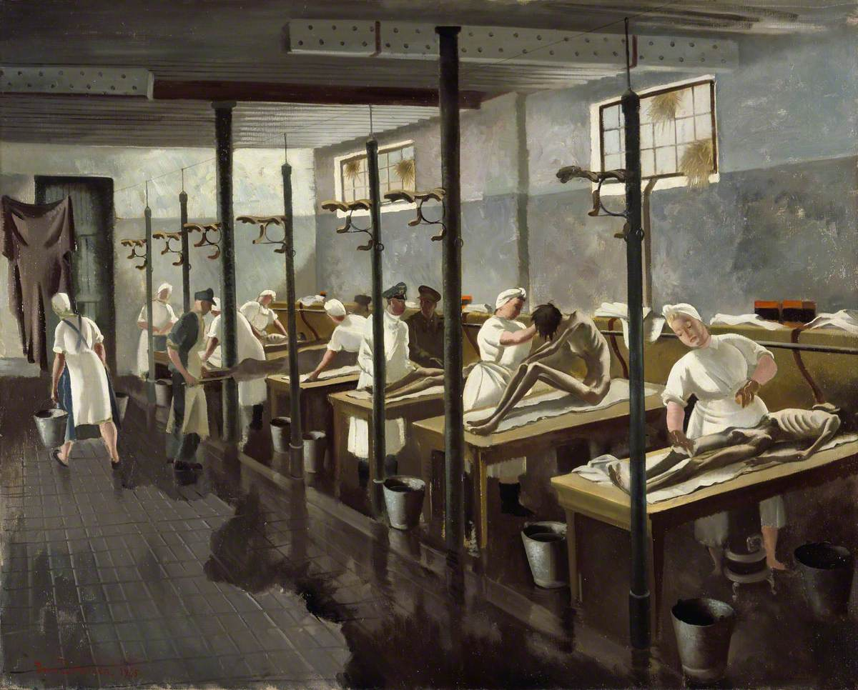
Doris Clare Zinkeisen – Human Laundry – Ľudská práčovňa

Slide 30
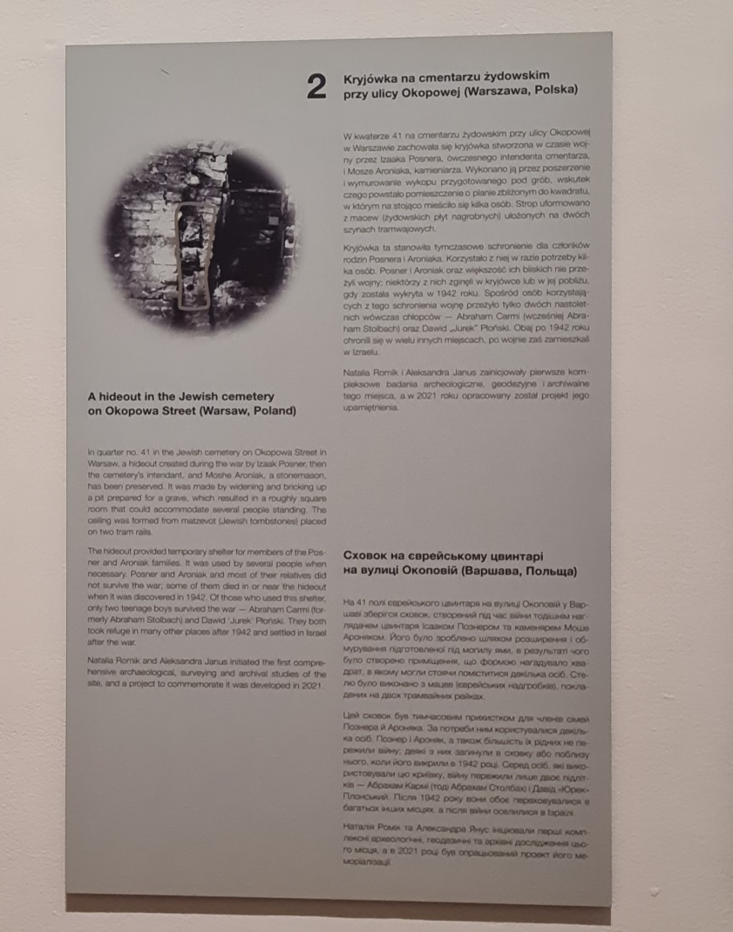
Natália Romik
Výstava Architektúra prežitia v galérii Zachenta vo Varšave (Zachęta – National Gallery of Art)

Slide 31
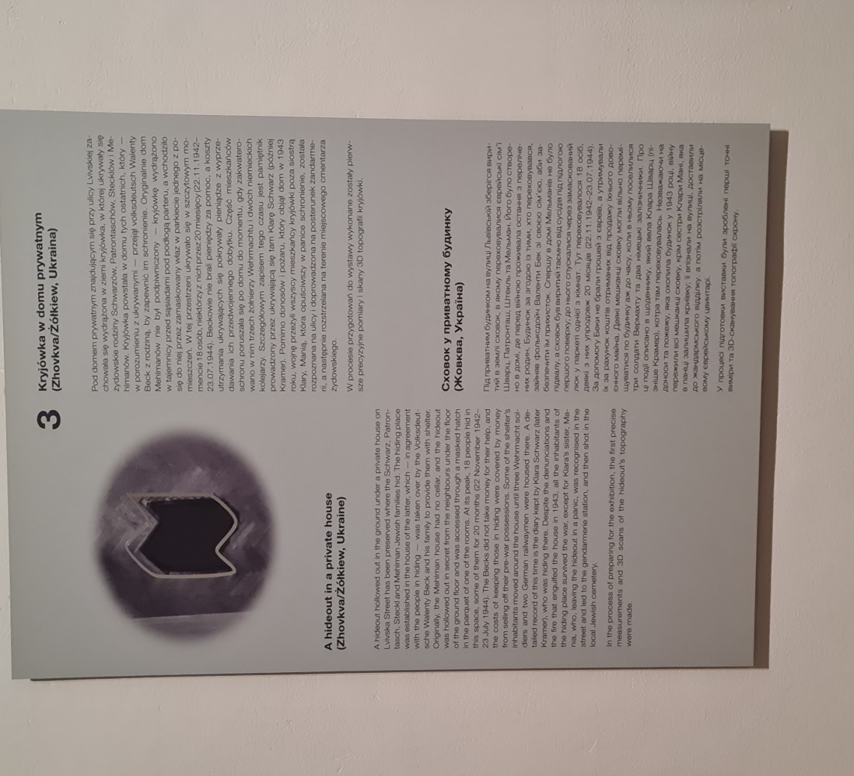

Slide 32
Viac informácií o projekte nájdete na
https://artandholocaust.sk/

